Slide 1
«Жануарларға жауапкершілікпен қарау туралы» Қазақстан Республикасының Заңына өзгерістер мен толықтырулар енгізу туралы
ҚАЗАҚСТАН РЕСПУБЛИКАСЫ ЗАҢЫНЫҢ ЖОБАСЫ
ЗАҢ ЖОБАСЫНЫҢ АВТОРЛАРЫ
Қазақстан Республикасы Парламенті Мәжілісінің депутаттары:
Жаңбыршин Еділ Терекбайұлы
Мусабаев Самат Базарбайұлы
Сәрсенғалиев Нартай Аралбайұлы
Астана, 2024 жыл

Slide 2
ЗАҢ ЖОБАСЫН ӘЗІРЛЕУГЕ НЕГІЗДЕР
1. Бұралқы иттер және қараусыз қалған жануарларды реттеуде қолданыстағы Заңның нақты нәтиже бермеуі
Қолданыстағы Заңдағы қарама-қайшылық;
Бұралқы иттер және қараусыз қалған жануарларды реттеудегі кемшіліктер;
Жергілікті әкімдіктердің жануарларды реттеуге қатысты жұмысты өз деңгейінде ұйымдастыра алмауы.
2. Қоғамдағы резонансты жағдайлар:
Бұралқы иттер және қараусыз қалған жануарлардың адамдарға, оның ішінде балаларға агрессия көрсетіп, денсаулықтарына нұқсан келтіруі (Қазақстан Республикасының Денсаулық сақтау министрлігінің мәліметтеріне сәйкес);
Сайлаушылардың депутаттармен кездесулерінде қолданыстағы Заңды қайта қарау жөніндегі талаптары;
БАҚ өкілдерінің және әлеуметтік желілерде қоғамның бұралқы және қараусыз қалған иттердің мәселесін жиі көтеруі.
3. Президент тапсырмасы:
19 сәуір 2023 жылы әлеуметтік-экономикалық дамуы жөніндегі кеңесте Мемлекет басшысы Қасым-Жомарт Тоқаев «Маған барлық өңірлерден қаңғыбас иттер туралы арыз-шағымдар үнемі келіп түседі, онымен құзырлы органдардың ешқайсысы тиісті заңға сүйене отырып айналыспайды. Бірақ осы жолмен жүру арқылы біз жағдайды бақылаудан шығарып алуымыз мүмкін. Қаңғыбас иттердің шабуылынан зардап шеккендер саны артып келеді. Бұл мүмкін емес. Дереу шара қабылдаңыздар»,- деді президент.
Мемлекет басшысы атап өткендей, біз жануарларға қамқорлық жасауымыз керек, бірақ олардың адамдарға, әсіресе балаларға қатысты агрессиясына жол бермеу керекпіз.

Slide 3
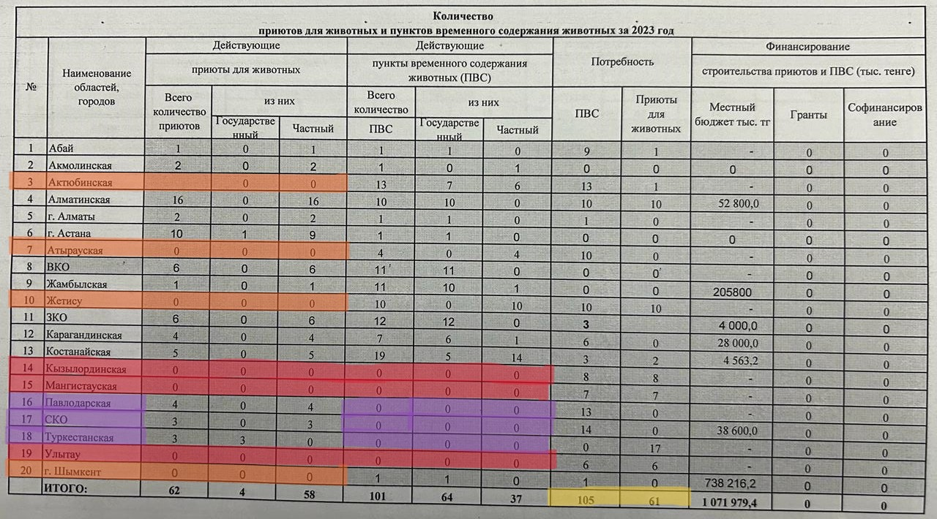
Жануарларды арналған панажайлар мен уақытша ұстау пункты туралы мәлімет
3 облыста – панажай мен уақытша ұстау орны жоқ
3 облыста – уақытша ұстау орны жоқ
3 облыс және 1 қалада панажай жоқ
ҚР Экология және табиғи ресурстар министрлігі мәліметі бойынша

Slide 4
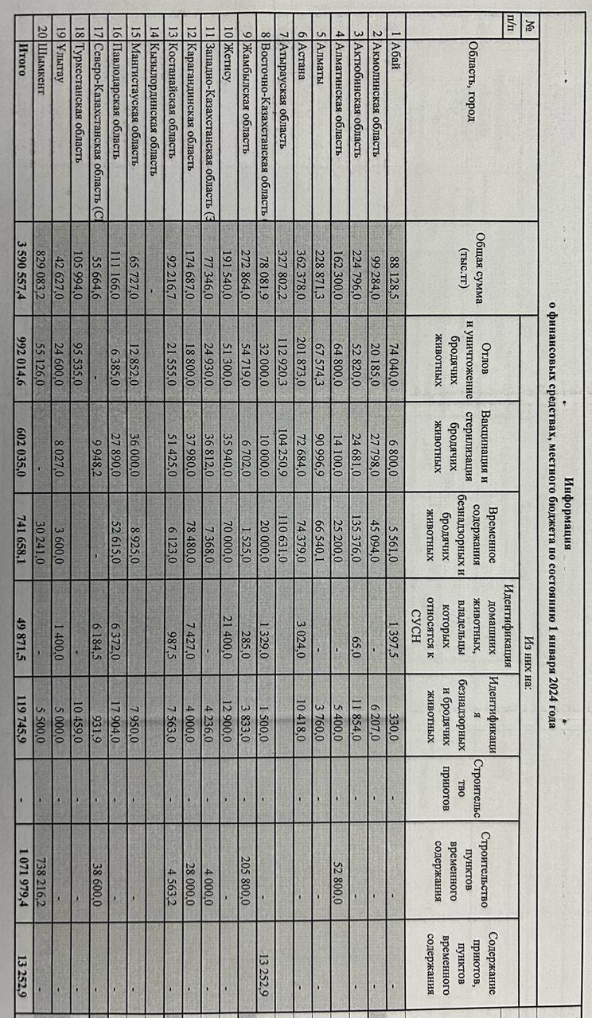
2024 жылғы 1 қаңтардағы жергілікті бюджет жануарларға қатысты бөлінген қаржы шығыны бойынша
ҚР Экология және табиғи ресурстар министрлігі мәліметі бойынша

Slide 5
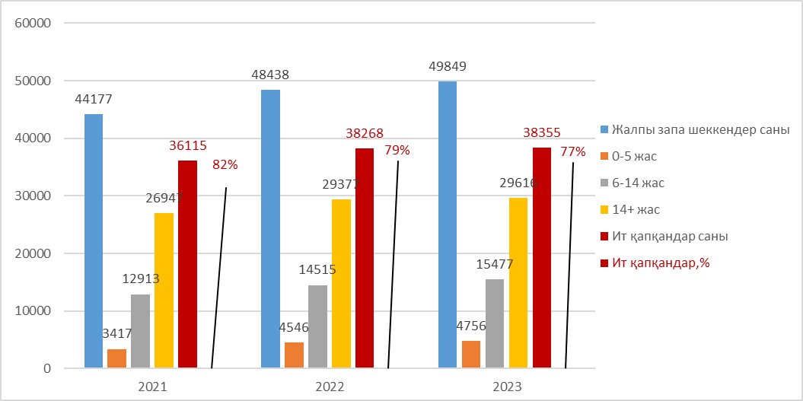
Жануарлардың тістеуінен, тырнап, сілекейленуінен зардап шегіп, антирабиялық көмек сұрағандар көрсеткіші
Құтырма ауруы:
2021 – 1 жағдай (Қызылорда облысы, науқас 1966 ж.)
2022 – 1 жағдай (Түркістан облысы, науқас 2008 ж.)
2023 – тіркелмеді
2024 жылғы 25 қаңтардағы ҚР Денсаулық министрлігінің мәліметі бойынша

Slide 6
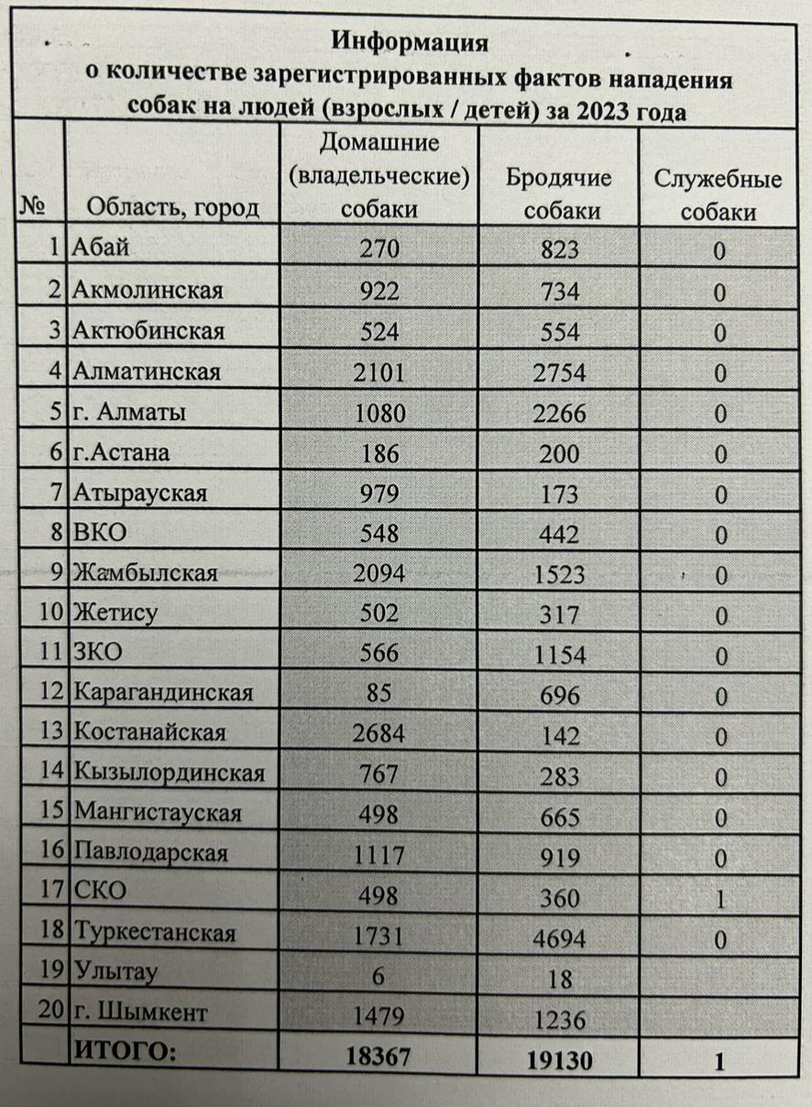
2023 жылғы иттердің адамдарға (ересектер мен балалар) шабуылы туралы ақпараты
ҚР Экология және табиғи ресурстар министрлігі мәліметі бойынша

Slide 7
Жануарларға жауапкершілікпен қараудағы әлемдік тәжірибе
Қайтарусыз аулау және азғана ұстап эвтаназия жасау | Қайтарусыз аулау және панажайда ұстау | Аулау -Стерилизация/вакцинация – Жіберу (АСЖ) | Гибридтік (панажай+АСЖ)
1. Норвегия 2. Исланидия 3. Латвия 4. Франция 5. Литва 6. Румыния 7. Эстония 8. Австралия 9. Ұлыбритания 10. АҚШ 11. Финляндия 12. Хорватия 13. Швеция 14. Ирландия 15. Жапония 16. Швейцария 17. Малайзия 18. Бельгия 19. Дания 20. Оңтүстік Корея 21. Канада 22. Жаңа Зеландия 23. Израиль | 1. Италия 2. Германия 3. Чехия 4. Австрия 5. Испания 6. Словения | 1. Турция 2. Индия | 1. Украина 2. Греция 3. Сербия 4. Тбилиси, Грузия 5. Россия 6. Болгария

Slide 8
Жануарларға жауапкершілікпен қараудағы әлемдік тәжірибе
АВСТРАЛИЯ : Жабайы болып кеткен иттерге улы қоспа беріледі, ол мәңілік ұйқыға жіберудің (эвтаназия) гуманды тәсілі деп есептеледі;
ИЗРАИЛЬ: 20 мыңдай бұралқы ит ұсталады, оның 30% - қожайындарына қайтарылады, 40% - жаңа қожайындарына беріледі, ал қалғанына эвтаназия жасалады. Жануарларға салық салу асыл тұқымдылардан басқасын стерилизациялауға мәжбүрлейді;
ЯПОНИЯ: Қаңғыбас иттер ұсталып, баспаналарға орналастырылады, ол жерден оларды жаңа немесе ескі иелері асырап алады. Талапсыз жануарларға эвтаназия қолданылады. Мысалы 2002 жылы 125 мың ит эвтаназияланған.
АҚШ: Әр штатта бұралқы жануарларға қолданылатын шара әр түрлі. Кейбір штаттарда мысықтарды «аулау-стерилизация-жіберу» бағдарламасы қолданды. Минесотта мен Оңтүстік Дакотада жабайы мысықтарды аулау өте қиын болғандықтан атады. Жануарларға қатыгездіктің алдын алу жөніндегі американдық қоғамының мәліметі бойынша, АҚШ-та жылына 5 млн жуық мысық эвтаназияланады. Жануарлар құқығын қорғаушылардың айтуынша, АҚШ-та жыл сайын 19 миллионға жуық үйсіз жануарлар ауланады, олардың 75 пайызы эвтаназияланады. Қалғандарын жаңа иелері немесе қайырымдылық ұйымдары баспаналарына апарады.
АҚШ-тың Жануарларды бақылау жөніндегі ұлттық ұйымы иттер мен мысықтардың қала көшелерінде емін-еркін өмір сүруіне жол берілмеу керек деп санайды, өйткені олар басқалар үшін қауіпті болуы мүмкін (аурулар, жазатайым оқиғалар, адамдарға және үй жануарларына шабуыл), сондай-ақ нашар өмір сүру жағдайларынан (суық, аштық) зардап шегеді (ауру, ветеринариялық көмектің болмауы). Сондықтан қаңғыбас жануарларды ұстап, күштеп эвтаназиялау қажеттігін айтады.

Slide 9
Жануарларға жауапкершілікпен қараудағы әлемдік тәжірибе
АНГЛИЯ : Англияда ұсталған иттерді 7 күн ұстайды. Олардың көпшілігін иелері алады. Ұсталған иттердің шамамен 10–15% (10–12 мың) эвтаназияланады. Бұл негізінен қаңғыбас иттер, сондай-ақ жарақат алған және ауыр науқас иттер.
ЕУРОДАҚ ЕЛДЕРІ: Бельгия, Дания, Финляндия, Германия, Нидерланды, Норвегия, Швеция және Швейцарияда қаңғыбас иттер жоқ. Бұл елдерде тіркеу мен лицензиялауды, сондай-ақ иелерінің жоғары әлеуметтік жауапкершілігін қамтитын үй жануарларын бақылаудың жоғары деңгейі бар. Германияда жануарларды сатып алу және ұстау бойынша салық салу жүйесінің, сондай-ақ оларды көшеге лақтырғаны үшін жоғары айып пұлдардың арқасында бұралқы иттер іс жүзінде жоқ. Бірақ бұралқы мысықтардың мәселесі тез өсіп келеді.
2004 жылғы мәліметтер бойынша Италияда 150 мың ит пен 200 мың мысық көшеге лақтырылған. Жағдайды жақсарту үшін сол жылы көшеге үй жануарларын лақтырғаны үшін қылмыстық жауапкершілік пен 10 мың еуро айыппұл төлеу туралы заң қабылданды.
Германия мен Финляндияда сау иттер эвтаназияланбайды. Бірақ билік өкілдерінің айтуынша, бұл елдерде бұралқы иттер жоқ. Ресей аумағынан Финляндия мен Норвегияға кірген иттердің үйірлері атылады.
РУМЫНИЯ: «аулау-стерилизация-жіберу» бағдарламасы 1990 жылдардың ортасында басталды. 2009 жылғы жағдай бойынша бағдарлама бұралқы иттер санының айтарлықтай қысқаруына әкелген жоқ. Бағдарлама мезгіл-мезгіл аулау және ұлау арқылы үзілді. 2011 жылы Бухарестте бір топ иттер талаған әйел алған жарақатынан қайтыс болды. 2013 жылы қаңғыбас иттерді эвтаназиялауды талап ететін заңға қол қойылды. Ұсталғаннан кейін жануарлар 14 күн бойы баспаналарда ұсталады. Егер жануар осы кезеңде талап етілмесе, ол эвтаназияланады.

Slide 10
НАЗАРЛАРЫҢЫЗҒА РАҚМЕТ!

